Slide 1
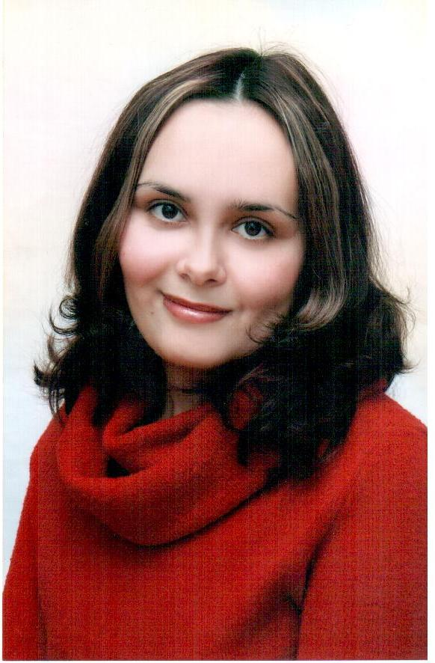
Буланкова Ангелина Николаевна
Портфолио
Воспитатель МБДОУ №26
г. Чебоксары
Педагогический стаж 12 лет.
Образование высшее.
ЧГУ, 2000 специальность
психолог - педагог
1 квалификационная категория

Slide 2
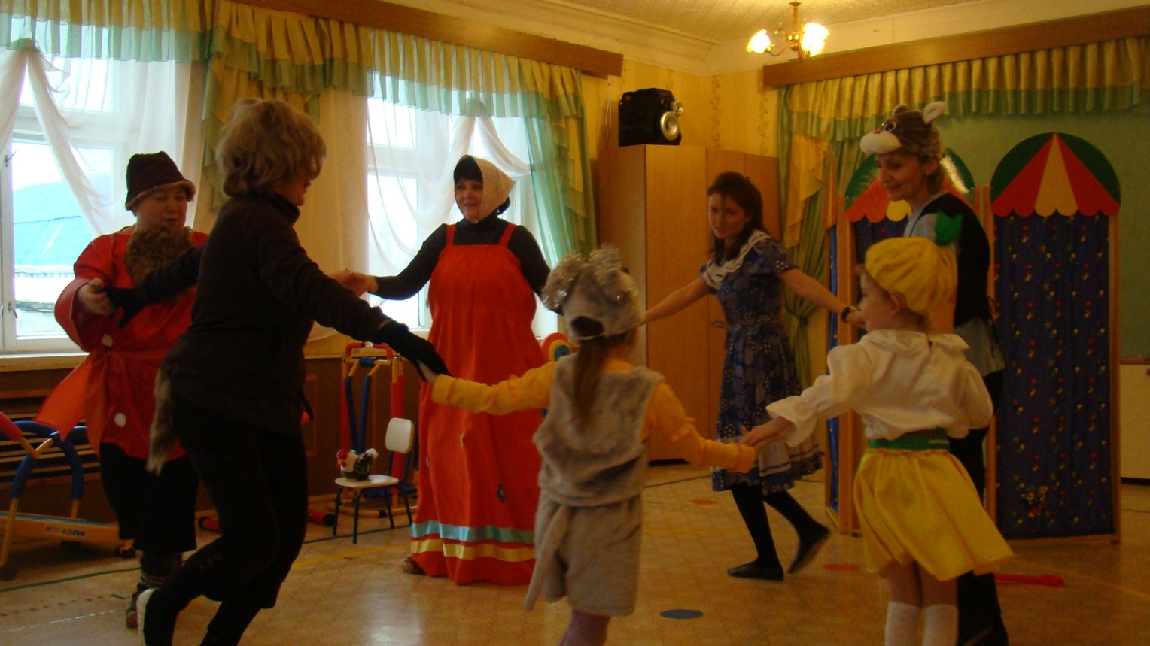
В детский сад душа звала,
Говорила, пела:
Ничего на свете лучше нету,
Чем растить детей на белом свете
Тем, кто любит не страшны тревоги
Нам такие дороги дороги

Slide 3
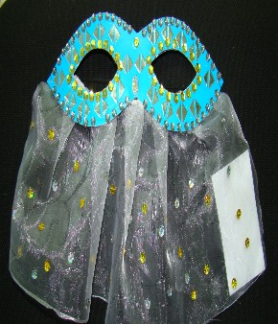

А ребята- просто класс
Все равняются на нас
Дима Кудряшов и Аня
Завоевали первый приз
В конкурсе рисунков, масок
Неожиданный успех.

Slide 4


Наша Настя молодец!
Её открытка лучше всех
Валентинкой она озаряет сердца
И детскому счастью не будет конца.

Slide 5

Наша Таня – вот душа
До чего же хороша
Заняла второе место
В конкурсе о маме
«Маму я свою люблю
И за все благодарю»

Slide 6
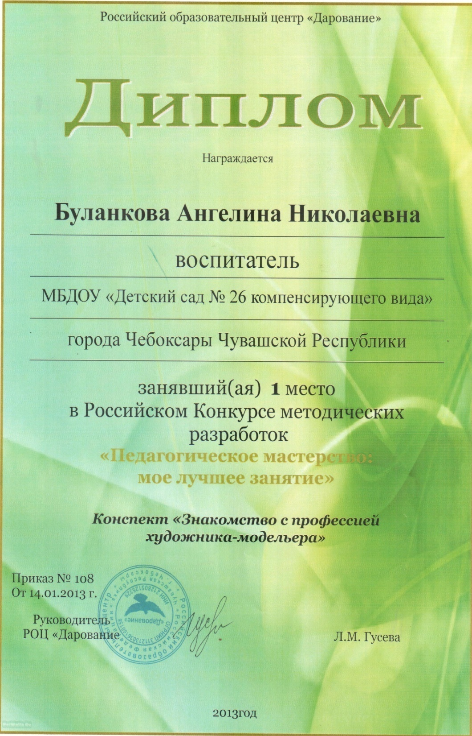
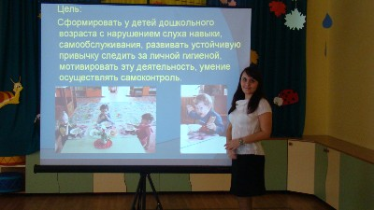
Творчество, педмастерство
И свои познанья
Постаралась я вложить
В конкурс «Лучшее занятие»
Увенчалось все успехом
Первое место награда за это

